Slide 1
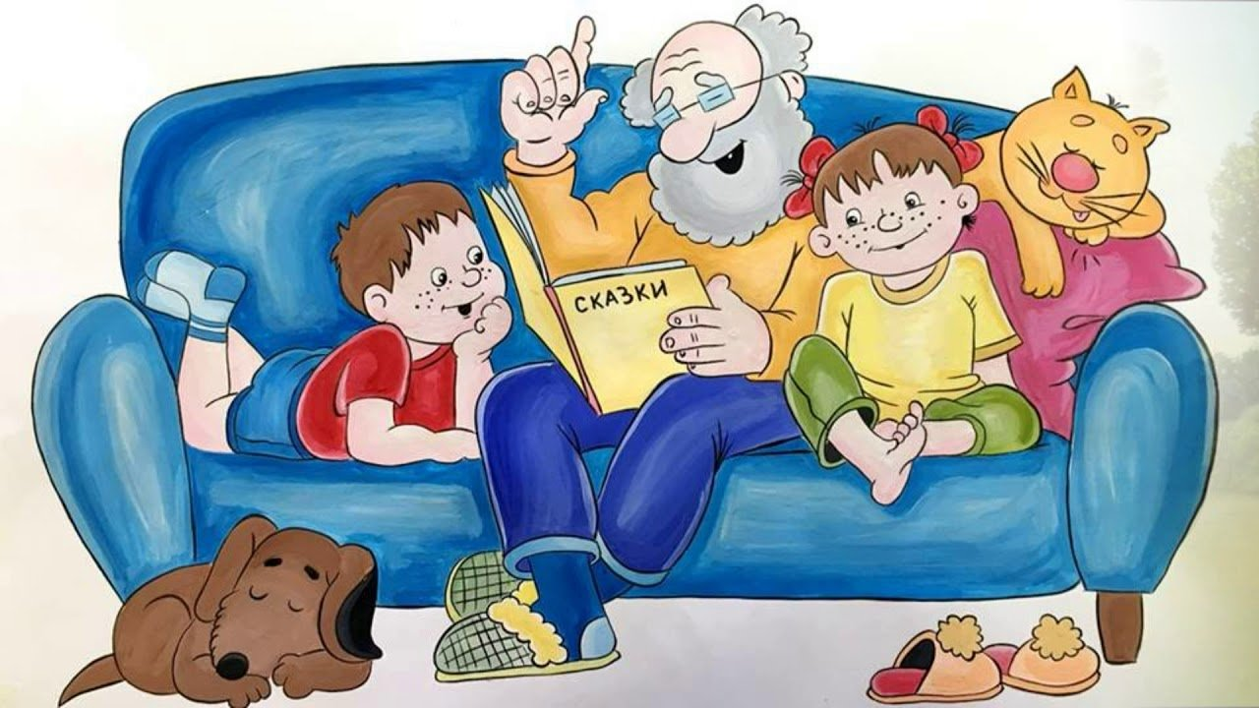
Проект
«Читаем вместе с детьми»
Подготовили воспитатели:
Козак Татьяна Александровна ; д/с «Колокольчик»

Slide 2
Гипотеза
Книга играет важнейшую роль в развитии
воображения – способности, без которой
невозможна ни умственная деятельность
ребенка в период дошкольного и
школьного обучения, ни любая творческая
деятельность взрослого. Книга прививают
интерес к чтению художественной
литературы, развивает речь, расширяет и
активизирует словарный запас.

Slide 3
АКТУАЛЬНОСТЬ
Наши дети с самого раннего детства сталкиваются с художественным словом. Мы часто используем в речи различные потешки, стихи, крылатые фразы и часто читаем малышам детские книжки. Но чем старше становится ребенок, тем реже дети и родители берут в руки книги, чтобы продолжить знакомство с миром литературы, их не интересуют даже иллюстрации в них. А, ведь мудрость, знания от поколения к поколению передавалась именно через книги.
Чтение… Это увлекательное занятие заменяют телевизор и компьютер. Конечно же, многие взрослые и подростки с легкостью могут найти в «сетях» Интернета любое нужное им произведение и прочитать его, или просто пробежать глазами. Можно найти и аудио книги: вставь наушники и слушай, даже глаза напрягать не нужно.
Но нам до настоящего времени очень приятно читать настоящие бумажные книги, переворачивать страницы, задумываться над прочитанным текстом, порой даже возвращаясь назад, к уже прочитанному.
В нашем саду сохраняются добрые традиции: «Читаем всей семьей», «Читаем вместе с мамой», Минутки поэзии, «Часы» чтения, «Добрая сказка (добрый рассказ) перед сном», «День энциклопедий, справочников и словарей, или, День юного исследователя»», «Книга- лучший друг и подарок».
Дети дошкольного возраста – слушатели, а не читатели (хотя, как правило, уже в подготовительных группах и читатели), художественное произведение доносит до них взрослый. Поэтому мы стараемся читать, понемногу, но практически каждый день. Это сказки, рассказы, стихи, а иногда, и энциклопедические статьи (правда- из детских энциклопедий)
Заложенная любовь к книге в дошкольном возрасте останется с ним навсегда. Тот, кто читает, много знает. Если ребенок понимает содержание прочитанного, значит, он думает, анализирует, рассуждает.
Литература способна учить, не обучая, и воспитывать, не воспитывая. Дети освоят множество способов познания и создания художественных произведений, разовьют мелкую моторику рук, научаться облекать мысли в слова, а слова и предложения произносить с разной интонацией, обогатят свой словарный запас.

Slide 4
Обоснование необходимости проекта
Проблема:
Низкий мотивация детей старшего дошкольного возраста к чтению книг.
Причины:
1. Отсутствие родительского чтения в семье.
2. Незнание родителей и детей сто почитать.
3. Отсутствие в ДОУ мероприятий по работе с книгой.

Slide 5
ЦЕЛЕВАЯ АУДИТОРИЯ
Педагоги ДОУ
Родители
Дети

Slide 6
Цель: повышение мотивации детей старшего дошкольного возраста к чтению книг.
Задачи:
Заложить традиции чтения в семье.
Познакомить родителей и детей с произведениями художественной литературы.
Разработать и провести мероприятия в ДОУ.

Slide 7
Мероприятия
Задача: Заложить традиции чтения в семье.
Мероприятия | Сроки. | Сроки. Ответственные
Родительское собрание. | Сентябрь – май | воспитатели
Выставка книг. | Сентябрь – май | воспитатели
Поиск интересных форм работы с книгой. | Сентябрь – май | воспитатели

Slide 8
Мероприятия
Задача: Познакомить родителей и детей с произведениями художественной литературы.
Мероприятия | Сроки | Ответственные
Фотоконкурс. « Я и моя любимая книга». | Ноябрь | воспитатели, родители
Консультация. «Чтение детям старшего дошкольного возраста». | Сентябрь – май | воспитатели, родители
Мастер- класс. «Работа с книгой дома» | Январь | воспитатели, родители

Slide 9
Мероприятия
Задача: Разработать и провести мероприятия в ДОУ.
Мероприятия | Сроки | Сроки. Ответственные
Экскурсия в библиотеку. | Сентябрь. | воспитатели, родители
Фестиваль читательских дневников в семье. | Май | воспитатели, родители
Беседы с детьми. | Сентябрь – май | воспитатели

Slide 10
ОЖИДАЕМЫЕ
РЕЗУЛЬТАТЫ ПРОЕКТА
1.Дать представление детям о значении библиотеки в жизни человека.
2. Сформированные традиции по чтению в семье.
3. Список интересной художественной литературы для чтения с детьми старшего дошкольного возраста.
4. Повышение удовлетворения родителями детским садом.
5. Сценарии мероприятий по работе с книгой.
6. Повышение качества образования в ДОУ.
7. Повышение уровня развития речи у детей.

Slide 11
Критерии результативности
Наличие традиций семейного чтения.
Востребованность перечня художественной литературы.
Востребованность методических разработок.
Востребованность библиотек .

Slide 12
Ресурсы
Информационные: интернет, библиотека.
Материально-технические: мультимедийное оборудование.
Кадровые: педагогические работники, логопеды, библиотекарь.

Slide 13
Список используемой литературы
Бачева, Л. Уроки семейной любви [Текст] / Л. Бачева // Семейное чтение. – 2013. - № 3. – с. 2 – 9.
Белоногая, В. Вместе читаем, играем, создаем! [Текст]: опыт взаимодействия с ребенком в процессе обучения чтению / В. Белоногая // Семейное чтение. – 2013. - № 1. – С. 21 – 23.
Богомолова, О. М. Как научить ребенка любить книгу: практикум для родителей [Текст] / О. М. Богомолова // Школьная библиотека. – 2015. - № 3. – С. 54 – 56.
Павлова, А. Домашняя библиотека и семейное чтение [Текст] / А. Павлова // Семейное чтение. – 2013. - № 2. – С. 9 – 12.
Тимофеева, И. Дети. Время. Книга [Текст] / И. Тимофеева // Семейное чтение. – 2015. - № 6. – с. 2 – 9.
Тихомирова, И.И. Материалы к проведению общешкольного родительского собрания, посвященного детскому чтению [Текст] / И. И. Тихомирова // Школьная библиотека. – 2014. - № 9-10. – С.39 – 46.
Тихомирова, И.И. Тесты для родителей [Текст] / И. И. Тихомирова // Школьная библиотека. – 2016. - № 9-10. – С.39 – 46.
Интернет.

Slide 14
Спасибо за внимание!!!
«Есть талант писателя , а есть талант читателя»
С.Я.Маршак

